Slide 1

Projet Analytics Tool
Un outil pour effectuer des analyses de symptômes

Slide 2
Projet Analytics Tool Sommaire
Rappel présentation et objectifs du projet
Présentation des différentes versions :
Version 0.1 : version initiale corrigée
Version 1.0 : fonctionne quelques soient les symptômes
Version 2.0 : amélioration de la modularité
Versions 3.0 & 4.4 : amélioration de la réutilisabilité
A chaque étape :
Problèmes identifiés / Améliorations envisagées pour répondre à la demande
Solution mise en place
Améliorations pouvant être apportées

Slide 3
Projet Analytics Tool Rappel présentation et objectifs du projet
Objectif : mettre en place un outil d’analyse des symptômes liés aux médicaments développés par Heme Biotech
Principes et standards Heme Biotech respectés tout au long du développement :
Bonne pratique au niveau des commentaires (notamment utilisation des commentaires de type ‘JavaDoc’)
Réutilisabilité du code
Extension possible et facile du programme
Utilisation de GitFlow pour mise en place d’un code collaboratif
Mise en place et utilisation de Branches Master / Release / Develop / Features / Hotfix

Slide 4
Projet Analytics Tool Version 0.1 : version initiale corrigée
Problèmes identifiés et solutions apportées :
Variables mal utilisées, mal nommées
Nettoyage des variables
Entrée liée à la lecture du fichier des symptômes non fermée
Fermeture de l’entrée : reader.close ();
Exceptions liées aux entrées/sorties (IO) non gérées
Utilisation de blocs try{ } catch{ } pour gérer ces exceptions
Commentaires mal utilisés
Nettoyage des commentaires
Version 0.1 :
Fonctionne correctement
Problème : nécessite de connaitre à l’avance les symptômes

Slide 5
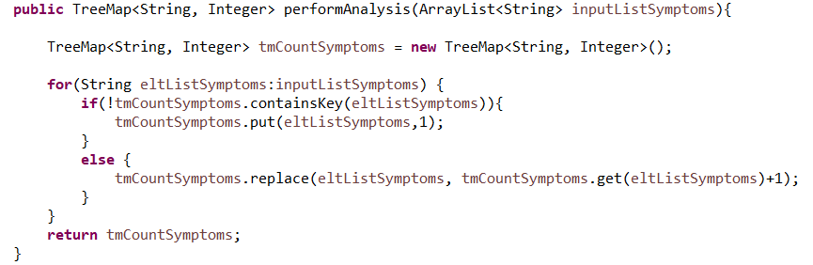
Projet Analytics Tool Version 1.0 : fonctionne quelques soient les symptômes
Solution apportée :
Utilisation d’un objet Java Collection de type TreeMap<Key,Value>
Objet qui permet de stocker des informations sous forme clé – valeur
Paires ordonnées par clé
Symptômes et fréquences
stockés sous forme clé-valeur
Améliorations :
Réutilisable : fonctionne sur le long terme quelque soit le nombre de symptômes à suivre
Code plus propre
Problèmes :
Code dans une seule classe qui fait tout
Manque de modularité (n’utilise pas les possibilités de la programmation orientée objet)

Slide 6
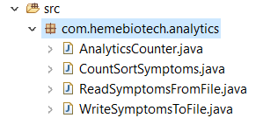
Projet Analytics Tool Version 2.0 : amélioration de la modularité
Solution apportée :
Décomposition du code en 4 (3 + 1) classes distinctes
Chaque classe est dédiée à une seule tache
Classe ReadSymptomsFromFile : lit les symptômes provenant d’un fichier (ArrayList<String>)
Classe CountSortSymptoms : compte et ordonne les symptômes (TreeMap<String, Integer>)
Classe WriteSymptomsToFile : écrit le résultat dans un fichier
Classe AnalyticsCounter : classe principale (main)
Améliorations :
Meilleure modularité du code / Respecte les principes de la POO
Réutilisabilité pouvant être améliorée :
En cas d’ajout d’un nouveau type d’analyse
En cas de changement de stratégie de lecture des données / écriture des résultats

Slide 7
Projet Analytics Tool Version 3.0 et 4.4 : amélioration de la réutilisabilité
Solution apportée :
Utilisation de l’héritage
Une classe mère abstraite contenant les éléments communs à tout type d’analyse
Des classes filles concrètes dérivant de la classe mère pour chaque type d’analyse
Utilisation de la généricité
Classes génériques permettant d’utiliser des objets TreeMap<K,V> génériques pour d’autres types d’analyses
Utilisation d’interfaces pour la mise en place du Pattern Stratégies
Interfaces implémentées par des classes concrètes pour chaque ‘stratégie’ (couche d’abstraction)
Méthodes encapsulées / Polymorphisme
Permet d’ajouter et de changer facilement de ‘stratégie’ (injection par constructeur)

Slide 8
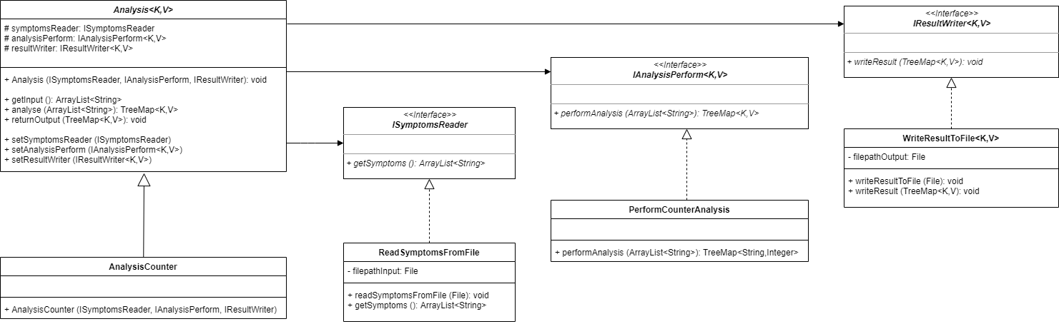
Projet Analytics Tool Version 3.0 et 4.4 : amélioration de la réutilisabilité
Améliorations :
Facilité d’ajout d’un nouveau type d’analyse
Facilité d’ajout de nouvelles ‘stratégies’ de lecture des données et d’écriture du résultat

Slide 9
Projet Analytics Tool Conclusion
Mise en place d’une version corrigée et qui fonctionne quelques soient les symptômes
Puis amélioration progressive du programme afin de :
le rendre réutilisable
permettre son extension facilement
Tout en respectant les principes de développement chez Heme Biotech :
Commentaires, notamment de type JavaDoc
Code collaboratif utilisant GitFlow

